Slide 1
"Этнография народов южной Сибири"
Электронная экспозиция

Slide 2
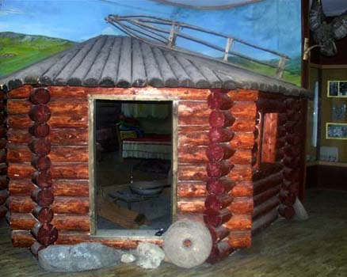
Диорама «Юрта скотоводов»
Специфика музейной образности позволила воссоздать жилище кочевых скотоводов Южной Сибири – многоугольную срубную юрту, отражающую переход кочевников на оседлость к концу XIX в. Интерьер юрты составлен из предметов хакасской коллекции.

Slide 3
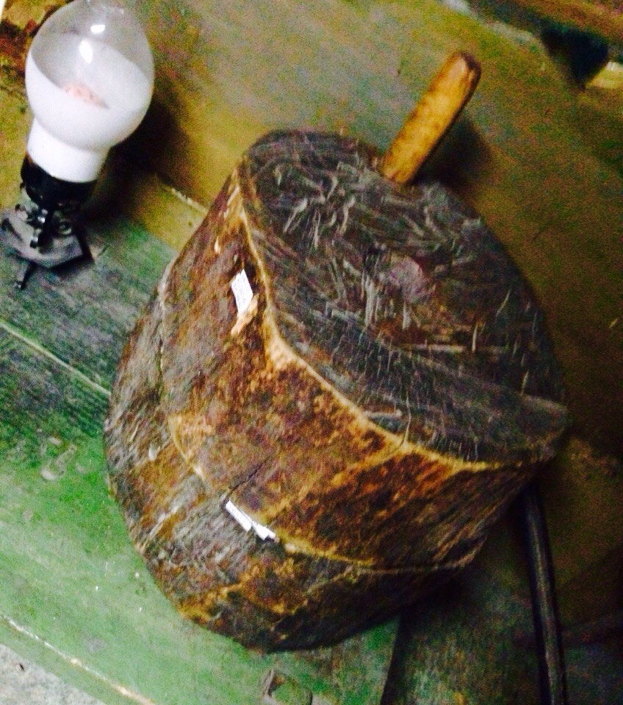
Зернотерка – тербен
Дерево, железо. хакасы. Начало ХХ в.

Slide 4
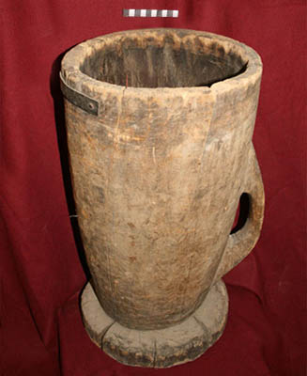
Ступа для измельчения зерна
Дерево. Хакасы. Начало ХХ в.

Slide 5
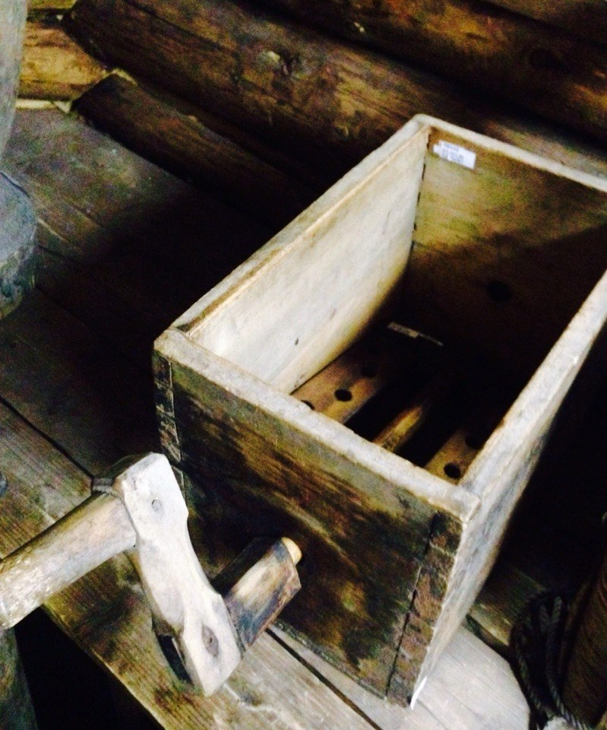
Маслобойка дерево. хакасы. Начало ХХ в.

Slide 6
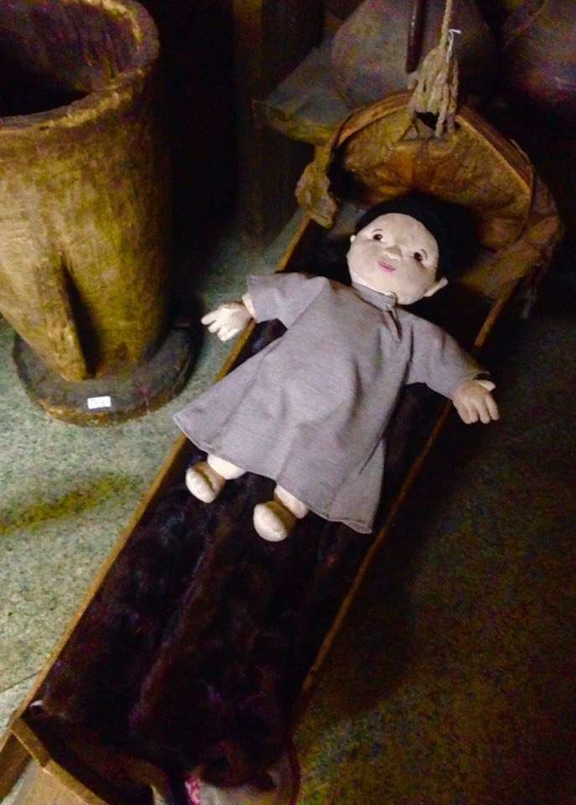
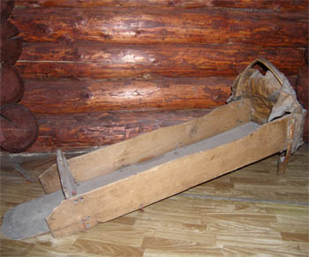
детская Колыбель пебей дерево, кожа. Конец XIX - начало XX вв.

Slide 7
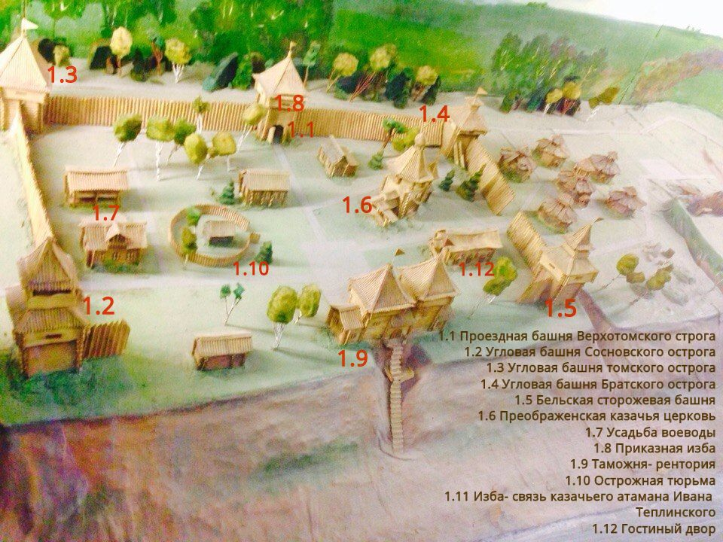
Макет казачьего деревянного острога XVII – XVIII веков.

Slide 8
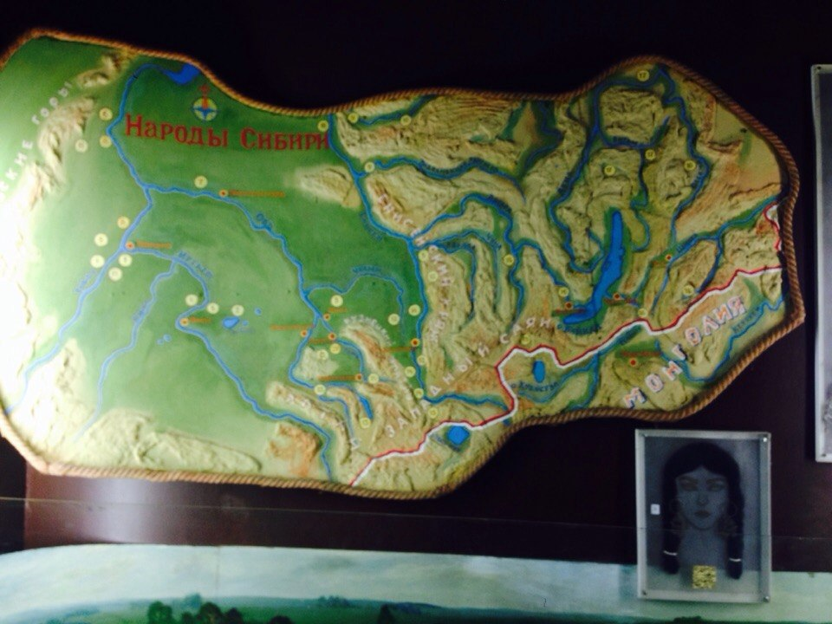
Карта «Народов Сибири»

Slide 10
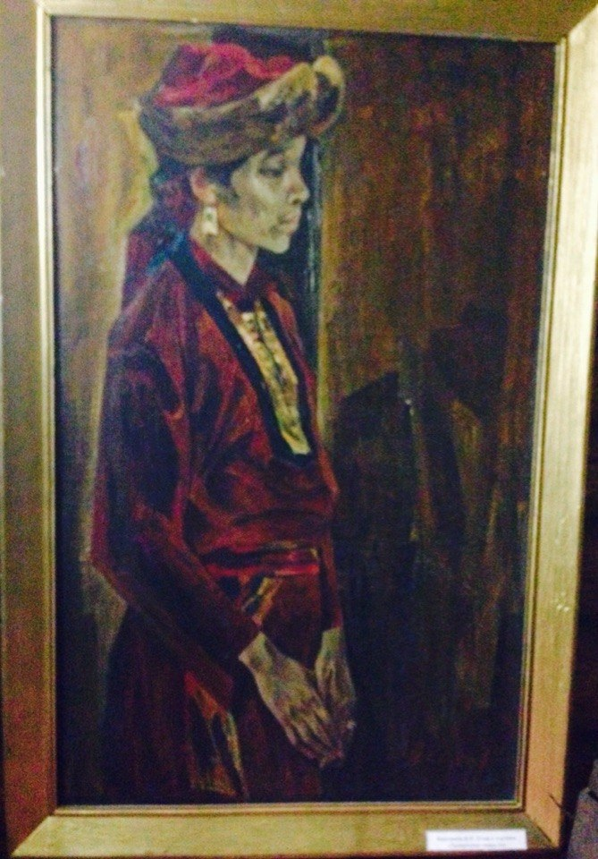
Этюд к картине «Телеутская Свадьба» художник – Кирчанов А.Н.

